Slide 1
List, CheckBox, Radio e Select

Slide 2
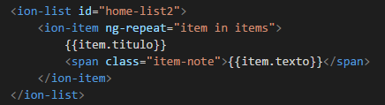
List
Exemplo ToDoList
View
List
Item da lista
Ng-repeat semelhante ao for, onde items é um array que armazena os dados da lista

Slide 3
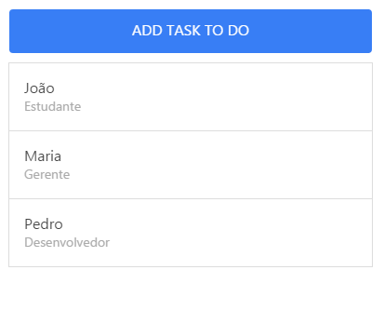
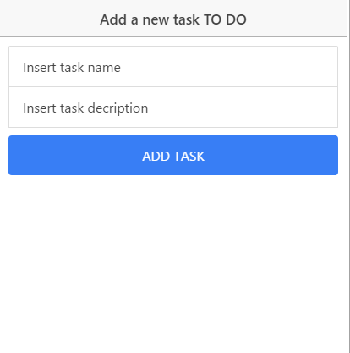
List
Input

Slide 4
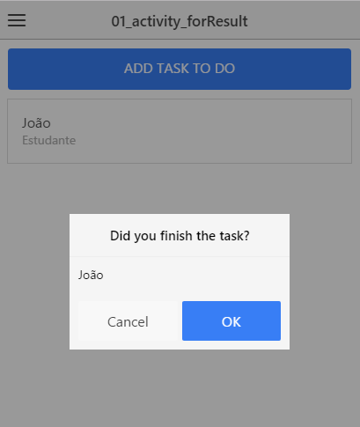
List
Ao clicar no item, mostrar os detalhes da tarefa
Perguntar se concluiu e excluir se for o caso
Clicar em OK, remover o item e atualizar a apresentação.

Slide 5
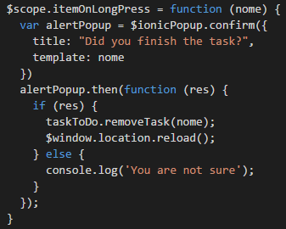
List
Capturar o evento do clique em um item

Slide 6
List
Capturar o evento do clique em um item
Cria um alerta
Ação após o long click
Remove o item selecionado
Atualiza a página

Slide 7
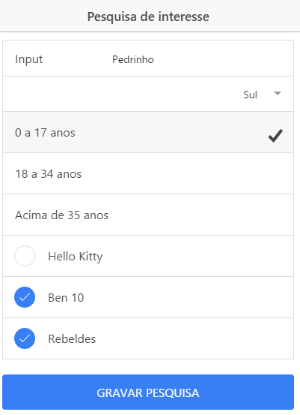
Checkbox, Radio, Select
Exemplo: pesquisa de interesse por região e faixa-etária.

Slide 8
Checkbox, Radio, Select
Exemplo: pesquisa de interesse por região e faixa-etária.
Input
Select
Radio
CheckBox
Button

Slide 9

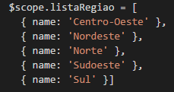
Select
View
Arrray com os dados para preencher o select

Slide 10
Radio
View
Por meio da diretiva ng-model é possível obter qual o valor do botão radio foi selecionado.
Para recuperar o valor do botão radio, basta chamar: “$scope.selecionado.radio”

Slide 11
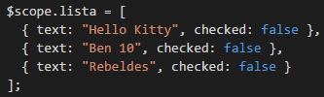
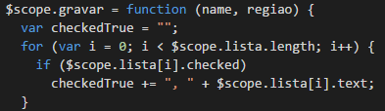
CheckBox
View:
Controller:
- Recuperando os dados selecionados:
As opções selecionadas no combobox serão armazenadas em um atributo.

